Slide 1


V2C Proof Of Concept Review v0.1
Luo Siqing
Jan 5, 2012

Slide 2
修改记录
版本号 | 说明 | 备注
0.1 | 模板初稿 | Jan,05

Slide 3
Product Review Objective
评估当前POC完成情况
  从市场、商业、产品和技术角度
制定总体功能需求
制定下一版本POC的功能需求
  下一版本开发任务
制定1年内的项目路标和6个月内的开发路标，资源需求；
讨论、准备立项Slides的重点item

Slide 4
V2C POC 1.0 review
V2C concept
  Thinking about market opportunity
  Brainstorming output
V2C POC V1.0 review
  Market & business model review
    Market opportunity analysis
    Business model building
  Product definition review
    Concept、Function list、User experience
  Technology review
    Technology maturity and Performance
  Conclusion & recommendation
Notes:
队列管理系统，Java
识别

Slide 5
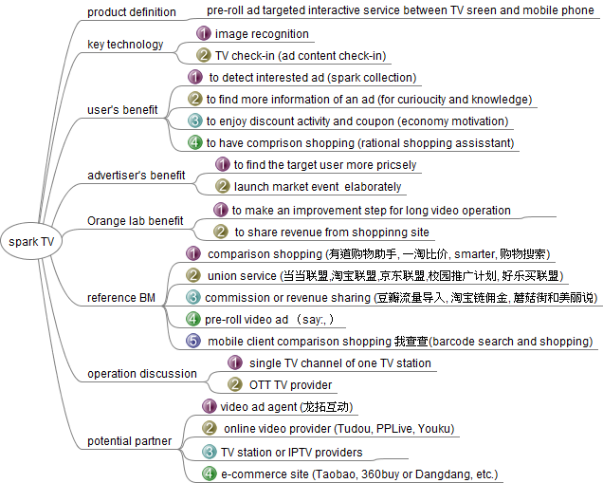
Thinking about market opportunity
前期预研结论：
互联网基于视频广告的电子商务正在兴起，但中国还没有相关案例；
中国互联网视频的广告价值未被充分发掘；
产品初级概念形成：在电视屏和手机屏之间，开发基于图像识别的广告签到及挖掘。

Slide 6
Brainstorming output 14th Nov.
头脑风暴结论：
用户感兴趣的广告，是有吸引力的；对于视频相关的知识点，也是用户需要的；
如何激励用户主动参与广告签到很重要；
产品建议：火花类型、手机火花的游戏机制、火花引入生命期、比价功能
Key points:
Do users like pre-roll ad?
Why and when will they use our client service, what is the key benefits?
How will the spark be a good reminder to attract users ?
Answers:
1) Ads check-in do make sense when the user is interested in the Ads. For next step, it could be extented to knowledge points related to the running video contents.
2) think carefully on how to promote the user to check-in Ads actively, we could use the combination of e-coupon, trial packs, cash points and etc.
Comments for current scenario:
1) To identify the spark type so that the user could understand what the spark means, e.g. e-coupon, survey with bonus 【accepted】
2) To gamify the spark collection to encourage the user to participate; 【accpeted】
3) the spark should have lifecycle, but support serveration in case of invalid. 【accepted】
4) price comparision is good point; 【accepted】

Slide 7
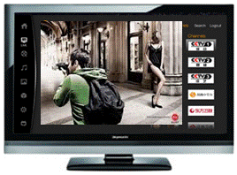
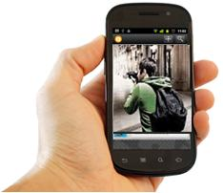
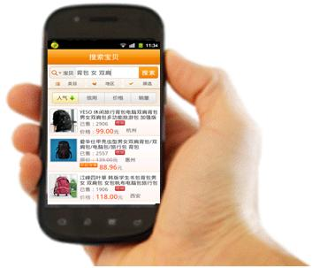
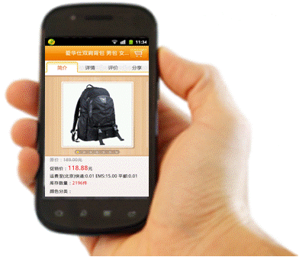






Our concept: Ads check-in with online purchase
Product concept：利用移动互联网，将TV广告与在线电子商务结合，吸引用户参与TV广告互动（从看到—感兴趣—购买—分享）的产品。
1. video ad on OTT TV or Cable TV
2. take phone of the video and upload to back office
3. to detect the detail page of the product
4. to find the right one on client and to purchase
to buy
to know
to get interested
to share
key user benefit
to pull up their interested product on mobile when they view TV
to check detail information
to have benchmark with similar product
to accomplish payment procedure over mobile

Slide 8
Content list
V2C concept
  Thinking about market opportunity
  Brainstorming output
  V2C concept
V2C POC V1.0 review
  Market & business model review
    Market opportunity analysis
    Business model building
  Product definition review
    Concept、Function list、User experience
  Technology review
    Technology maturity and Performance
  Conclusion & recommendation

Slide 9
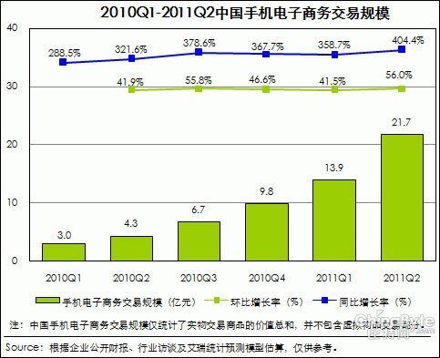
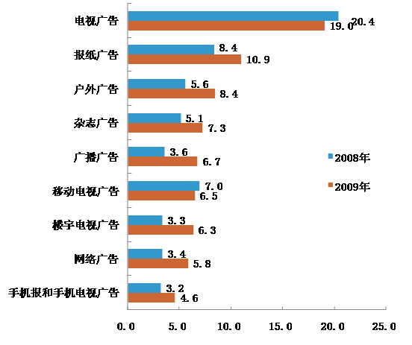
Market opportunity analysis
Review 结论1
第二季度中国手机电子商务市场规模达到21.7亿元，同比增长404.4%。
支付牌照的发放推动移动支付的发展，手机支付的技术和体验得以提升，用户手机购物支付门槛逐步降低；
TV广告对于观众有更高的可信度；
广电总局2012年1月开始施行的“限广令”，导致电视台播放广告时段被压缩，电视台开始转向新媒体挖掘广告价值；
Trusted ad across media by TV audience 2008-2009
Notes:
与手机电子商务结合、在智能终端上延伸电视广告，具有很好的市场需求和发展前景。

Slide 10

value proposition
Review 结论2
Benefit for advertisers （Ｂ２Ｃ）
increase traffic
generate revenue
improve conversion rate
merchant
advertiser
online retailer
retailer
20% gross margin for ad
Advertiser
purchase
ad alliance
1.service value
2.profit return
comparison shopping sites
media planning
integrated marketing
affiliated marketing
Ad agency
Media
Users
Benefit for users
Improve efficiency for purchase
Convenience
Cost saving
4A ad agency
Benefit for ad agency (non-direnct advertiser)
extended knowledge
promote the product for purchase
SNS communication
TV
internet ad platform
online video, SNS,
outdoor billboard
mobile internet
mobile internet
Here we are
Notes:
衡量广告的效果
V2C concept 能够给现有广告价值链各方带来价值
效果付费(CPS 京东)
ＣＰＭ
电视广告投放效果的评估（除了收视率之外，还能给广告主带来价值）
延伸阅读，增加浏览时间
促进购买深度阅读与购买

Slide 11
V2C Business model overview
BM overview
PARTNER NETWORK
to cooperate with TV program
to cooperate with vertical B2C
OFFER
INFRASTRUCTURE
We offer V2C mobile client with which users can shoot their interested video ad either on cable TV or OTT TV, the system can bring users directly to the product detail page to purchase or get more promotion information. (affiliated marketing)
CUSTOMER
RELATIONSHIPS
CUSTOMER
CORE CAPABILITIES
image/video check-in
content mash-up
detail product page
knowledge page
mass market (19-35 )
university students
young professionals
young gamers
B2C retailers
(advertisers)
DISTRIBUTION
CHANNELS
ACTIVITY CONFIGURATION
?
COST STRUCTURE
Mobile development
web development
system maintenance
FINANCE
REVENUE STREAMS
CPS (cost per sales) 3-18% per deals
Revenue share from TV channels or Ads agency
Review 结论3
[Osterwalder (2004) The Business Model Ontology]
Notes:
V2C可能的商业模式：1）利用现有网络电商联盟，通过导入流量或交易获得分成；2）通过和内容商或广告代理商合作，获得广告渠道的分成。
具体的评估结果：淘宝开发平台，京东联盟？

Slide 12
Product Review
概念 (product concept)：当前版本POC与产品概念一致性
功能 (Function)：当前版本POC与feature list 要求一致性
用户体验 (User Experience)：当前版本POC与UE要求一致性

Slide 13
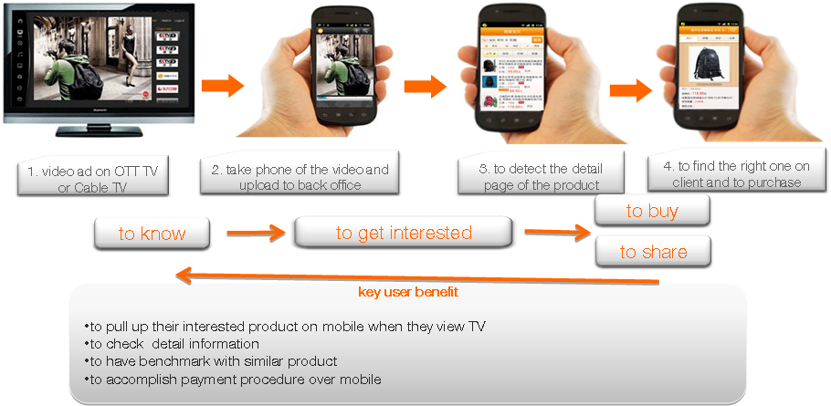
概念 (product concept)
Product concept：利用移动互联网，将TV广告与在线电子商务结合，吸引用户参与TV广告互动（从看到—感兴趣—购买—分享）的产品。
Review 结论4
Notes:
V2C POC 1.0，模拟了两个视频广告场景：直播视频广告和点播前置广告。
在广告播放期间，用户通过直播【拍广告】或点播【摇手机】的方式，实现从（看到—感兴趣—了解更多--购买）的体验，但是分享未在POC 1.0实现。

Slide 14
V2C 1.0 Feature 功能需求
feature | description | Review result | 完成度
直播广告识别 | 模拟多路直播视频，通过手机拍摄方式正确识别出。 在15秒钟之内，完成拍摄、文件传输、识别、返回的全过程 | 6路模拟直播，视频库将被减少至20个视频 | 功能完成
互联网点播前置广告识别 | 通过连接OTTbox，模拟在土豆网视频播放时，识别前置广告。 | 9部土豆在线视频 | 功能完成
发现（个人广告管理） | 管理个人广告。 | 刷新、清空列表 | 功能完成
广告内容需求 | 支持电商联盟广告、广告联盟；电商联盟至少支持京东商城、淘宝。 支持品牌类广告：品牌类广告手机端页面需定制。 | 9个目标广告设计： 电商：直接导向电商关联网页； 品牌：minisite（帕萨特）或minisite与电商结合（sony）； 比价：示例，未通过接口实现 | 功能完成
遥控器 | 手机遥控器功能 | 沿用SocialTV已有成果。 | 功能完成
Review 结论5
Notes:
基本完成预定的功能需求；
验证了视频识别的技术可用性，验证了与电商接口的技术可行。

Slide 15
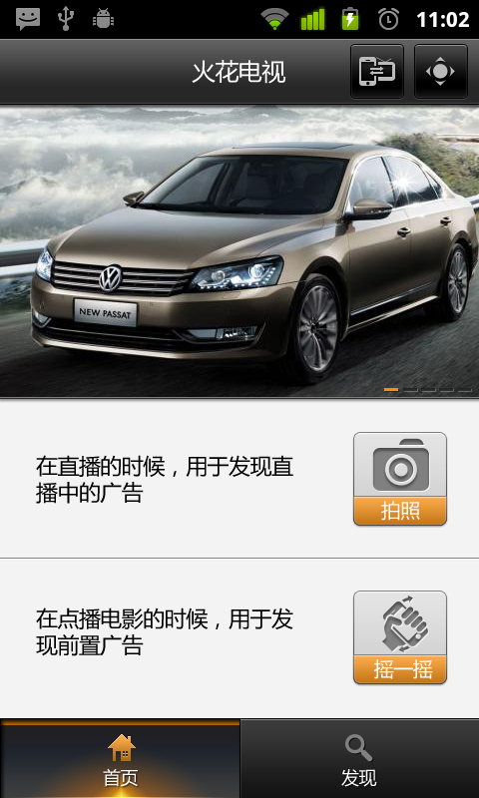
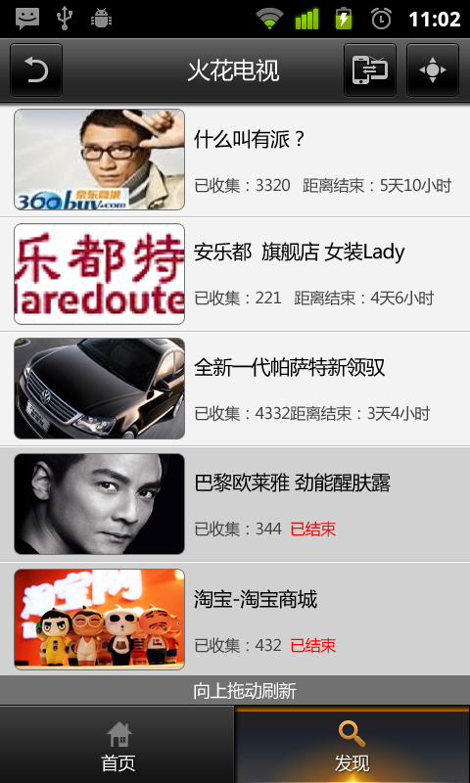

V2C 1.0 用户体验
requirements | description | Review result
界面视觉需求 | 界面简单：图形偏向符号性质, Logo简洁易读。
 | 色调简洁：采用Orange风格
 | 界面友好：清晰大方、用色对比度适中

Slide 16
性能需求
requirements | description | Review result
性能需求 | TV端：页面响应/切换时间不超过2s； 手机客户端开机时间： 从开机到进入主页，不超过5s； 从开机到提示网络异常，不超过5s； 直播场景下广告识别（即成功进入标签detail页）时间不超过20s ； 点播参加下广告识别（即成功进入发现列表）时间不超过5s； 页面切换、内容滚屏时间不超过2s； 浏览标签detail页面或商品内容时滚屏或翻页等待时间不超过2秒； | 0.5-0.7米左右，收集火花的情况；拍摄时，必须把电视画面取景于框内. 1—2米左右，100%收集不到火花； 摇一摇： 尝试10-12米左右每次都能摇到
cctv2收集到火花时间为“16.4ms”左右
cctv3 收集到火花时间为 “15.2ms” 左右
cctv1 收集到火花时间为 “16.1ms” 左右
cctv6 收集到火花时间为 “16.9ms” 左右
东方卫视收集到火花时间为 “ 16.1 ms” 左右
江苏卫视收集到火花时间为 “ 16.5 ms” 左右
Notes:
基本满足20s的性能需求；

Slide 17
技术成熟度
requirements | description | Review result
图像识别技术 | 识别成功率 拍摄容忍度：距离、抖动、摄像头像素 | 在大数据集上做了测试，除了上次的23个视频片段，又加入了11个CCTV13的视频（新闻+广告），总长度为10.44个小时，如果按照15秒长度的广告来算，这个数据库相当于包含2506个广告。3.7秒用于实际的检索 距离0.5-0.7米左右识别率较高；1—2米左右，100%收集不到火花；
Cirrus平台及接口 | Video enabler 电商接口 | 土豆、PPTV 淘宝、京东
终端适配度 | 不同版本 不同终端型号 不同屏幕尺寸 | 目前只在一款手机上测试 MOTO DroidX手机，【拍广告】软件崩溃

Slide 18
Review conclusion Criteria
title | Marxism score | Applicant score | definition | comments
Market opportunity | 30 |  | Criteria to assess the definition of the market. Who is the customer and how will you reach them? Do clear potential licensees or corporate partners exist? How is the market size? Is there similar product available in the market? | Business model Target users?
Product novelty and definition | 30 |  | Criteria to assess the definition of product. Is the concept innovative and new to the market? Is the definition clear and simple to understand? What is the significant feature the user needs? | Tag based video to e-commerce;
Technology novelty and maturity | 30 |  | Criteria assess the maturity of the technology. Has the technology been demonstrated? Does the performance meet the needs? | External resource available; Cirrus & android; video recognizing;
IP position | 10 |  | Criteria assess the state and strength of IP protection for the technology. Is the technology novel, highly protected, and subject to securing IP rights?
Total score | 100

Slide 19
Conclusion & recommendation
Conclusion
  Market & business model
  Product definition
  Technology
recommendation

Slide 20
总体功能需求
功能需求：
  用户管理：SNS账户登录与分享；
  广告管理：
  标签系统：
  电商数据接入
  比价功能：
数据需求：
  广告参考库：20万条？
  电商数据：30+主要电商网站数据
  直播电视数据：1路CCTV，1路省级卫视，1路地方台
  点播视频数据：土豆、PPTV
商业模式建立
  完整的与电商结合的模式建立

Slide 21
下一版本POC(V1.1) 的功能需求及开发任务
功能

Slide 22
1年项目路标
2012年1月：V2C POC 系统优化及立项
2012年 Q1/2 V2C 1.0 产品级开发
  deliver the commerical product including deployment with reasonable cost.
2012 Q3/4 V2C 2.0 产品级开发
  business development with partners (content owner, TV channel, advertisement agency, advertiser, …)

Slide 23
6个月内的开发路标，资源需求
2012年1月：
  V2C POC 系统优化
  立项 (Project objective, scope, technical architecture definition; Project resources assembly, project plan)
  V2C 1.0 feature list (which live channel, ads mgt. tracking, user data …)
  V2C1.0 product system performance requirement
  V2C 1.0 product system technical spec (architecture, main module design, work breakdown and resource estimation)
2012 Q1：选定一个频道的所有广告，基于现有基础开发产品原型；
  清晰的业务需求定义
  清晰的架构定义
  引入广告和电商数据提供方，建立自己的数据聚合和分析平台
  Android客户端原型
Q2：产品可用性提高，对外合作及商业模式
  推广策略考虑，例如和电视频道合作，提供节目内容定制和广告的结合；
  产品性能提升

Slide 24
6个月内的工作目标及分配
WP1 : business model building
  Tasks：电商结合的商业模式建立及使用
  Outputs：
  Actors：Sophy
WP2 : Define V2C product feature
  Tasks：
  Outputs：
  Actors：LUO Siqing
WP3 : architecture and development
  Tasks：
  Outputs：
  Actors：JIAO Danxun

Slide 25
立项准备
立项Slides的重点item

